Slide 1
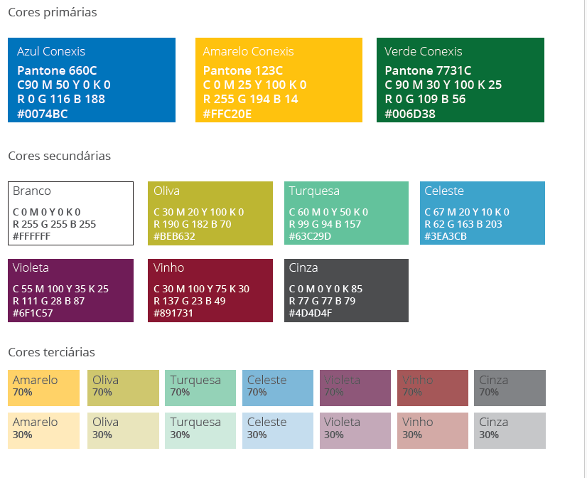



evento preparatório da delegação brasileira MWC 2025
CCDD - NOVEMBRO/2024

Slide 2
MOBILE WOLD CONGRESS 2025
Reconhecido como o maior e mais influente encontro do setor de tecnologias e comunicações,
reunindo as maiores empresas globais do setor, especialistas, autoridades e tomadores de
decisão de todo o mundo para discutir os avanços, desafios e oportunidades emergentes na
esfera da conectividade.
BARCELONA
03 – 06 de Março de 2025
MISSÃO BRASILEIRA MWC
A Delegação brasileira se propõe a realização de reuniões e visitas ao MWC que é o maior evento
realizado pela GSMA, em Barcelona, Espanha.

Slide 3
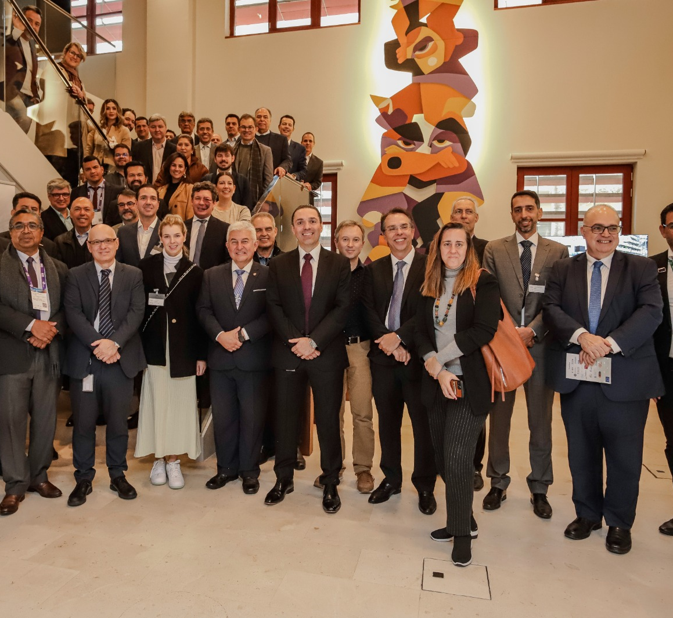
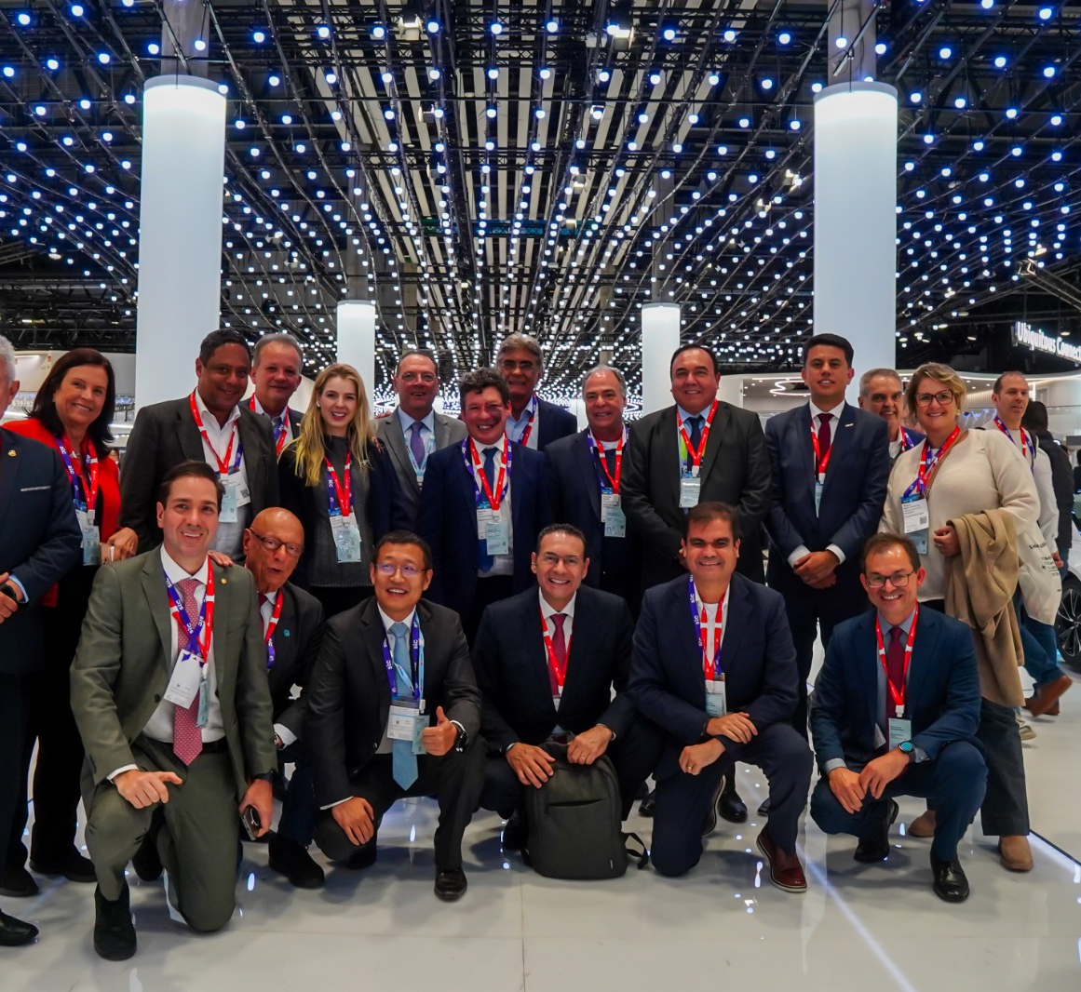
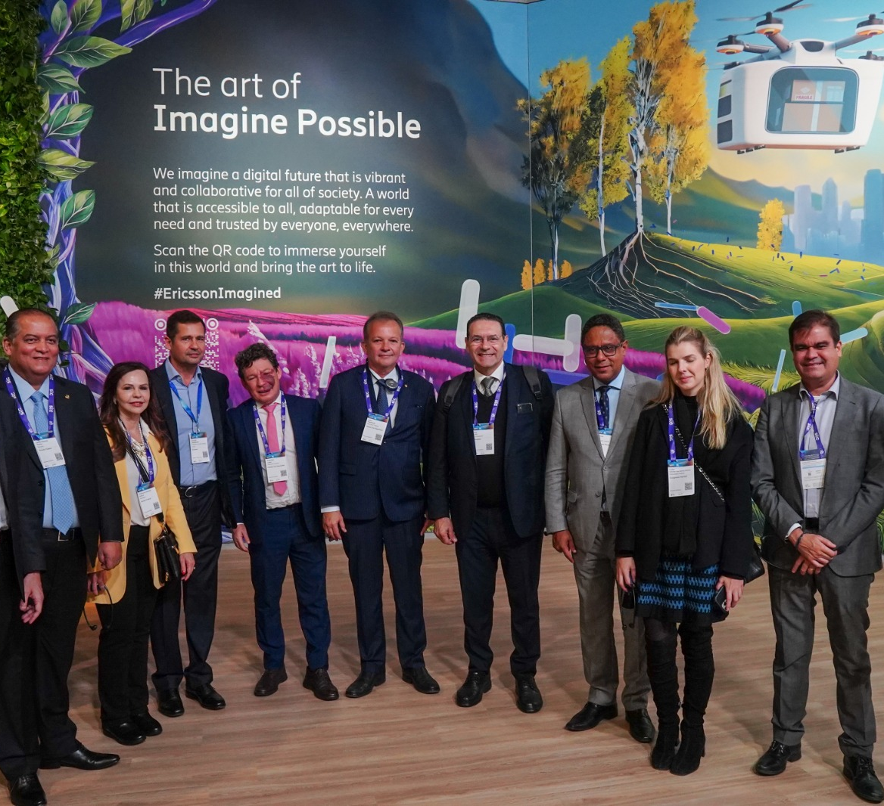
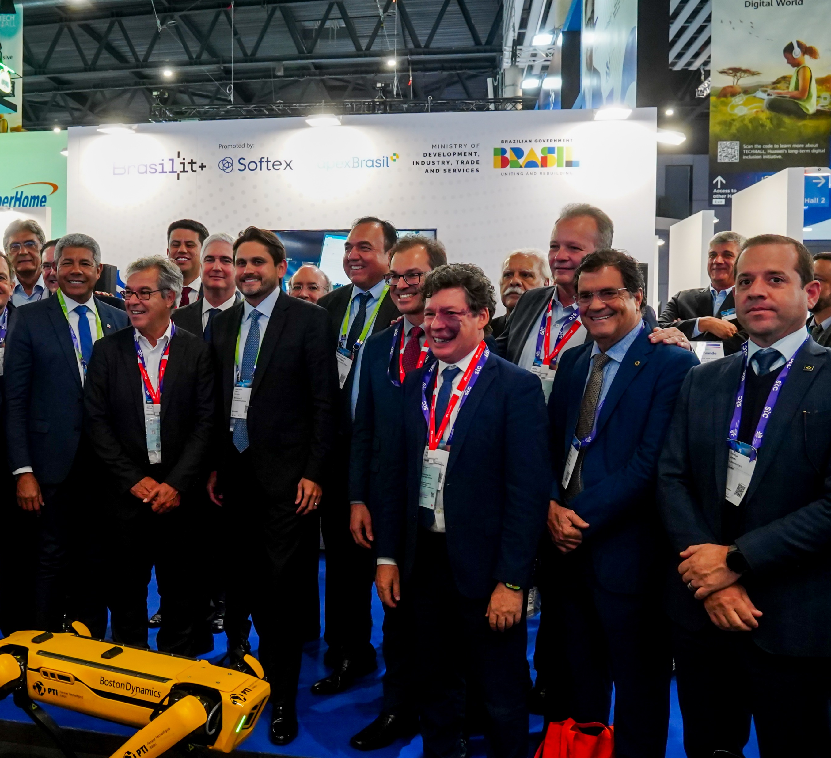
MOBILE WOLD CONGRESS 2024
A delegação contou com mais de 80 participantes, entre eles o Ministro das Comunicações, Juscelino Filho; o Presidente da Anatel, Carlos Baigorri, e 13 parlamentares, com destaque para o Presidente da Comissão de Comunicação e Direito Digital (CCDD) do Senado, Senador Eduardo Gomes; e a Presidente da Comissão de Ciência, Tecnologia e Inovação da Câmara dos Deputados, Deputada Luísa Canziani. Também presente o Deputado Danilo Forte, Presidente da Comissão de Desenvolvimento Econômico. Além de contar com a presença inédita do Embaixador do Brasil junto ao Reino da Espanha e ao Principado de Andorra, Orlando Ribeiro e outros membros do Poder Executivo.

Slide 4
TEMAS ESTRUTURANTES DO SETOR DE TELECOMUNICAÇÕES
oportunidades e desafios no brasil para ser parte
das novidades e tendências mundiais lançadas no mwc

Slide 5


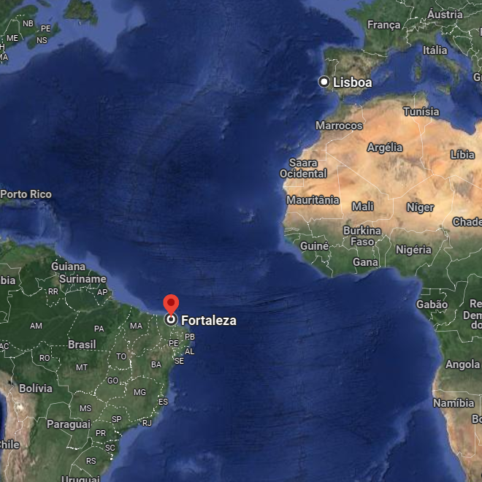

ROUBOS E FURTOS DE CABOS DE TELECOMUNICAÇÕES
+ de 7,6 milhões de clientes tiveram seus serviços interrompidos em 2023
Em 2023, + de 5,4 milhões de metros de cabos de telecom foram subtraídos
  +15% em 1 ano
Interrompem os serviços de telecom e prejudicam a sociedade: empresas, instituições, comércios, hospitais, órgãos e repartições públicas
Comprometem serviços de utilidade pública: polícia, bombeiros e emergências médicas
Roubos e furtos de cabos de energia elétrica também impactam nos serviços de telecom
A interrupção dos serviços pode gerar para as empresas penalidades pelo órgãos reguladores (Anatel, Procon e Ministério Público)
Iniciativas Legislativas importantes que
endereçam o tema estão em tramitação:
PL 3780/2023 (CCJ/SF)
O setor apoia a aprovação do PL 5845/2016 e do seu apensado PL 4997/2019*.
Equivale a distância entre Fortaleza e Lisboa
PL 5845/2016 (CCJC/CD)
PL 5846/2016 (PLEN/CD))
*caso aprovado, seguirá para sanção presidencial.

Slide 6


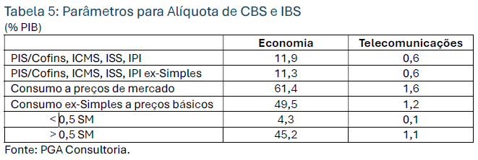
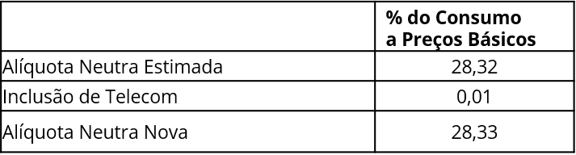
REFORMA TRIBUTÁRIA
Cashback como um instrumento
de inclusão digital
Proposta: Inclusão dos serviços de telecomunicações no piso mínimo de cashback de 100%
para a CBS e 20% para o IBS.
Emendas nº 65 e 582, Sen. Eduardo Gomes (PL/TO); e Emenda nº 886, Sen. Izalci Lucas (PL/DF)
Progressividade na tributação dos bens e serviços
Serviços essenciais – LC 194/2022
  O consumo de telecomunicações pelas famílias elegíveis
  ao cashback representa apenas 0,1% do PIB:
  A inclusão dos serviços de telecomunicações no piso mínimo de cashback de 100% para a CBS e 20% para o IBS impacta a alíquota de referência do IVA em apenas 0,01 p.p:
IMPACTO DA ALÍQUOTA NEUTRA

Slide 7

INTELIGÊNCIA ARTIFICIAL
PROPOSTA PARA REGULAMENTAÇÃO EM TRAMITAÇÃO
Garantia de proteção ao cidadão com atuação responsável das empresas,
de forma ética e transparente;
Regras não devem inibir inovação;
Regulação responsiva baseada em risco e respeito ao segredo
de negócio;
Valorização da expertise das regulações setoriais quando
existentes e buscando não aprofundar assimetrias entre
setores produtivos regulados e não regulados;
Harmonização com normas internacionais;
Responsabilização adequada de cada membro na cadeia
produtiva e finalidade do uso da IA, conforme seu papel
(desenvolvedores x operadores);
Governança de IA: Estabelecer uma governança institucional clara,
com reguladores setoriais responsáveis pela aplicação de casos de uso
de alto risco;
Autorregulação: Espaço para autorregulação como solução de problemas em contexto inovador e de mudanças constantes, de forma a aproveitar o potencial de IA, fornecer respostas ágeis e, ao mesmo tempo, proteger os usuários.
PRINCÍPIOS FLEXÍVEIS
E DINÂMICOS
ADOÇÃO DAS INOVAÇÕES
INOVAÇÃO

Slide 8
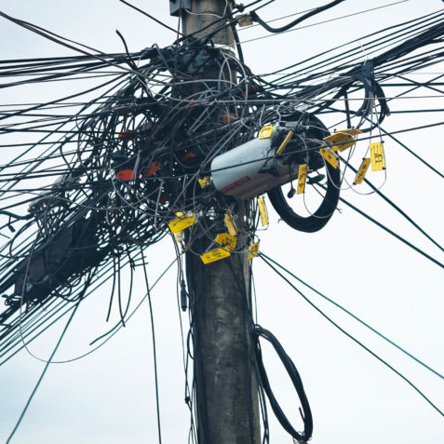
POSTES
O compartilhamento de infraestrutura requer um diálogo amplo com todos os envolvidos para encontrar uma solução justa para todos
O atual desordenamento dos postes é uma prova indiscutível que o mercado falhou: o momento agora é de discussão e definição de um modelo eficiente e justo
É preciso que haja responsabilização compartilhada dos agentes envolvidos na devida proporção da sua ocupação
É fundamental definir a correta precificação do uso dos postes pelo modelo de custos incrementais para que o consumidor final não seja penalizado
A prevalência da Anatel na condução do tema, conforme previsão legal, é imperiosa para garantir a simetria de informação e proteger o consumidor dos serviços de telecomunicações

Slide 9





DESONERAÇÃO DA INTERNET DAS COISAS (IOT)
LEI Nº 14.108/2020
Deputado Vitor Lippi (PSDB/SP)
Alíquotas do Fistel, Condecine e CFRP foram desoneradas por 5 anos para dispositivos IoT/m2m e V-SAT.
A renúncia fiscal provoca um efeito multiplicador por meio do impacto da Internet das Coisas na atividade econômica
No período de 3 anos:
Renúncia de Taxas Regulatórias
R$ 1,8 bilhões
Impulsionar a produtividade e a competitividade da economia
0,21 p.p. a mais na taxa de crescimento do PIB por ano
Arrecadação adicional promovida pela desoneração de dispositivos
R$ 17,1 bilhões
Maior atividade econômica gera mais arrecadação de tributos
A medida deve ser continuada em 2025 para incentivar o avanço de soluções de Internet das Coisas e a expansão da conectividade.
Fonte: LCA Consultores

Slide 10




MARCOS FERRARI
PRESIDENTE EXECUTIVO
TELEBRASIL
AMANDA FERREIRA
GERENTE
REGULATÓRIO E JURÍDICO
TELCOMP
RUBEN DELGADO
PRESIDENTE
SOFTEX

